Slide 1


Slide 2
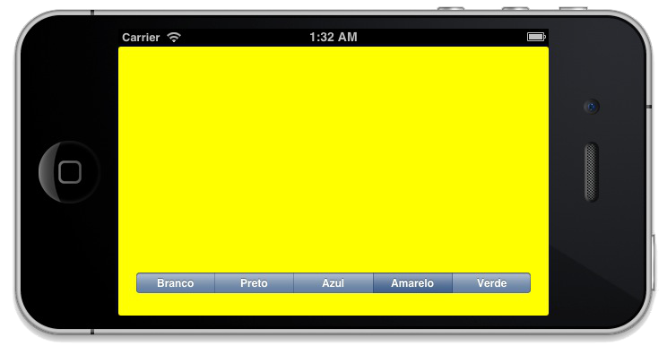
Desafio Grava Cor de Fundo
Criar um app com um segmentedControl com 5 segmentos. O usuário deve escolher a cor do fundo e esta deve ser guardada em memória. Quando o app for reiniciado, a cor de fundo deve respeitar a última escolha do usuário.
stringWithContentsOfFile writeToFile NSFileManager fileExistsAtPath

